Slide 1
Inter Mirifica
Inter Mirifica (лат. З числа разючих) - декрет Другого Ватиканського собору Католицької церкви, присвячений засобам масової комунікації. Затверджено папою Павлом VI 4 грудня 1963, після того як він був схвалений на соборі. За остаточний варіант документа висловилося +1960 учасників собору, проти - 164. Свою назву отримав за прийнятою в католицизмі практиці по двох перших словами першої фрази - «Inter mirifica technicae artis inventa» (З числа разючих технічних винаходів.

Slide 2
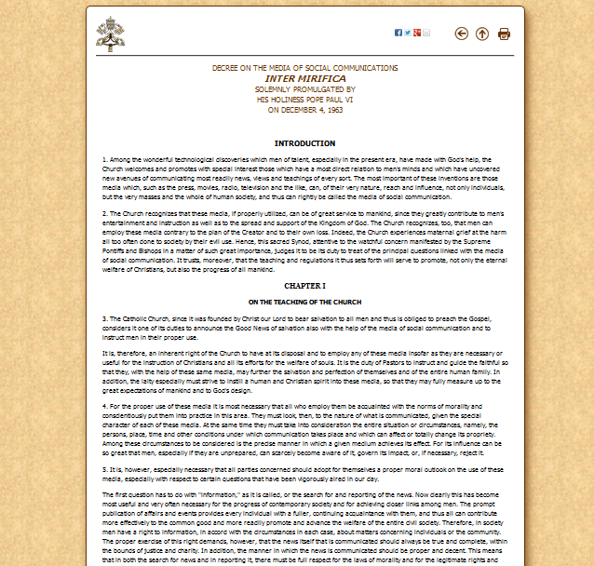
Декрет Inter Mirifica - один з дев'яти декретів Другого Ватиканського собору. Декрет складається з 24 статей, розділених на 2 розділи, вступ і висновок.

Slide 3
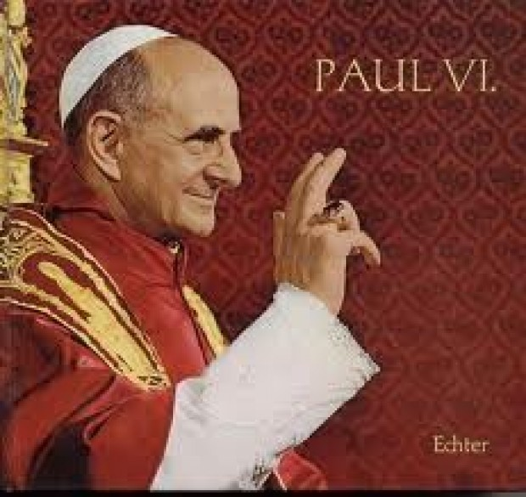
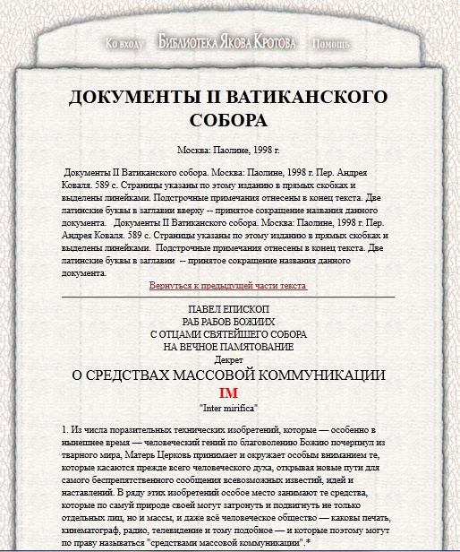
Церква і медіа
Папа Павло VI

Slide 4

Тези доповіді “Церква і медіа”
*Вступ: Виокремлення церквою “Засобів масової комунікації” як благо для розвитку Католицької церкви та спасіння людей:
“ Христос, Господь наш, заснував Католицьку Церкву для того, щоб вона несла спасіння всім людям. Отож Церква вважає своїм обов’язком проповідувати Євангеліє. І Церква переконана, що, сповнюючи це своє завдання, вона має ширити благовість спасіння так само й за допомогою засобів соціальної комунікації, а також має навчати людей, як правильно використовувати ці засоби
”

Slide 5
*Правильне використання медіа,:
-Інформуювання;
-Дидактика;
-З погляду моралі , мистецтва та етики “правдиві відомості” :
“Собор проголошує, що кожен повинен беззастережно визнати першість об’єктивного морального ладу. Тільки цей моральний лад перевищує й приводить до взаємної гармонії всі інші види людської діяльності, зокрема й мистецтво, хоч усі вони є визначними за своєю гідністю. Тільки він охоплює людину в цілості її природи — як розумне Боже творіння, покликане до висот. Якщо вірно й неухильно дотримуватись морального закону, він приведе людину до цілковитої досконалості й щастя”

Slide 6
Обов”язки читачів, слухачів та глядачів:
“Усі ті, хто сприймає інформацію через медіа, а особливо молодь,
повинні навчитися поміркованості й дисципліни. Нехай вони стараються сповна зрозуміти все, що бачать, чують або читають. Нехай обговорюють повідомлення зі своїми вчителями та іншими знаючими людьми; нехай вчаться виносити правильні рішення. Крім того, батьки повинні пам’ятати про свій обов’язок”
Обов”язки медійників:
“Особлива відповідальність за належне використання засобів со-
ціальної комунікації лежить на журналістах, письменниках, акторах, ре-
жисерах, продюсерах, авторах програм, технічних фахівцях, керівниках
і працівниках кінопрокатних, телерадіопередавальних та торгових мереж, на критиках — одне слово, на всіх, хто докладає свою працю до виготовлення й пересилання повідомлень. Очевидно, яка велика відповідальність лежить сьогодні на всіх цих людях, адже вони, постачаючи інформацію та справляючи неабиякий вплив на громадськість, владні повести людство або дорогою добра, або ж манівцями зла”

Slide 7
Обов”язки держави:
“Державна влада повинна плекати релігійні, культурні та мистецькі цінності. Вона повинна забезпечити всім тим, хто послуговується медіа, вільне здійснення їхніх законних прав. Особливих заходів треба вжити для того, щоб захистити дітей та підлітків від шкідливої преси й поганих видовищ.”
Створення християнської преси:
“Така преса — створена й керована чи то церковною владою, чи то окремими католиками — матиме на меті формувати, зміцнювати й розвивати громадську думку згідно з природним правом та католицькими доктринами й настановами, а також публікувати новини про життя Церкви й коментарі до них.”
Перекваліфікація священників:
“Належить негайно розпочати вишкіл священиків, ченців та мирян, щоб вони могли як слід попрацювати над зазначеними вище завданнями. Усі вони повинні мати досить фахових знань, щоб використовувати медіа для потреб апостоляту.”

Slide 8
Плани розвитку медіа: навчання представників ЗМІ, мистецтва, священників та звичайних людей:
“По католицьких школах усіх рівнів, семінаріях та асоціаціях апостоляту мирян треба заохочувати й примножувати розмаїті проекти, що мають забезпечити всіх людей, а особливо молодь, оцими знаннями та досвідом; і здійснювати ці проекти треба згідно з засадами християнської моралі. Щоб досягти якнайскоріших результатів, можна пояснювати відповідні приписи католицького вчення під час катехизації.”
Проект бюро Апостольського Престолу:
“Успішна апостольська праця в межах країни потребує одностайності намірів і єдності сил. Отож Собор постановляє й наказує по всіх країнах створювати й належно утримувати національні бюро в справах преси, кіно, радіо й телебачення. У кожній країні керівництво такими бюро треба довірити окремій Єпископській комісії або призначеному для цієї справи Єпископові. Бюро повинні мати серед своїх співробітників так само й мирян, які є фахівцями у галузі засобів комунікаці та добре обізнані з католицьким вченням”

Slide 9
Висновок дикрету:
“Собор закликає всіх людей доброї волі, особливо ж керівників цих засобів, використовувати новітні технічні винаходи лише на благо людської спільноти, адже доля людства дедалі більше залежить саме від правильного використання їх.
Нехай же сьогодні ці дивовижні винаходи прославляють Ім’я Господнє так само, як колись прославляли Його прекрасні витвори мистецтва.”

Slide 10
Висновок
Уперше в історії Церкви Вселенський Собор обговорював питання про засоби соціальної комунікації й видав відповідний документ. Соборовий документ має набагато більшу вагу, ніж особисті заяви папи Римського, скажімо енцикліки чи промови з різної нагоди

Slide 11
Завдяки цьому соборовому декретові створено нову термінологію. Зокрема, вперше запроваджено сам вираз «соціальна комунікація». Підготовча комісія вирішила, що такі терміни, як «технології поширення інформації», «аудіовізуальні засоби інформування» чи навіть «засоби масової інформації» («мас-медіа», «медіа») та «масова комунікація», не виражають достотно турбот, потреб та намірів Церкви. Суспільне спілкування (тобто соціальну комунікацію) не можна зводити до самих тільки технічних засобів передавання інформації, натомість слід розглядати його як процес, що відбувається серед людей і між людьми.

Slide 12
Декрет Inter Mirifica запроваджує Всесвітній день комунікації (п. 18), «щоб навчати вірних їхніх обов’язків у цих речах». Їх просять не тільки молитися за апостольську працю, а й допомагати фінансово. Цей день — єдиний особливий день, запропонований Ватиканським Собором. Його відзначають щороку, починаючи з 6 травня 1967 року. Послання Папи з нагоди цього дня слід розглядати як важливий внесок до церковного вчення про різні аспекти суспільного спілкування.

Slide 13
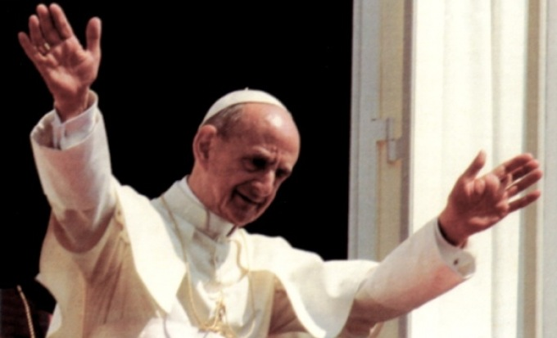
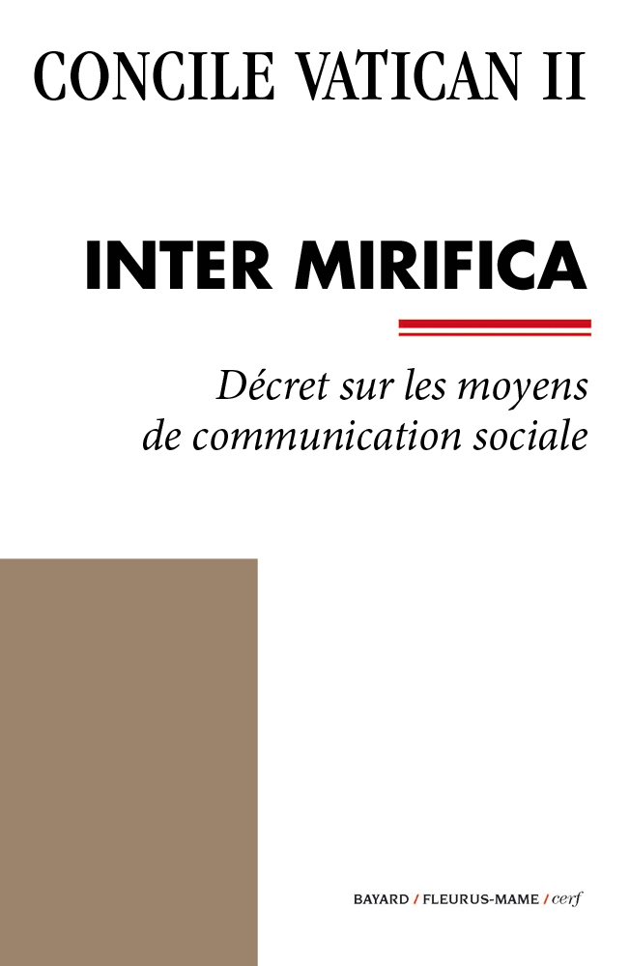
Inter Mirifica наголошує на фаховій підготовці служителів Церкви, потрібній для того, щоб відповідати вимогам часу. Є навіть окремі пункти про медіа-освіту мирян (пп. 15,16)

Slide 14
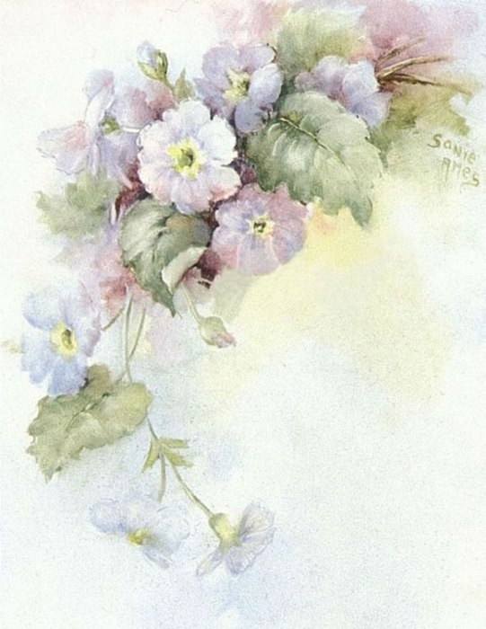
Підготувала:
Студентка 561 групи
Макух Наталія

